Slide 1
Расчет и прогнозирование опасных зон

Slide 2
Цель освоения: - вооружить обучаемых теоретическими и практическими навыками, необходимыми для идентификации негативных воздействий основных потенциально опасных технологий и производств и их количественной оценки при авариях и катастрофах.

Slide 3
Безопасность – состояние защищенности жизненно важных интересов личности, общества и государства от внутренних и внешних угроз.
Факторы, влияющие на здоровье и продолжительность жизни | Степень влияния, %
Наследственность | 20
Экология | 20
Образ жизни | 30
Условия труда | 20
Здравоохранение | 10
Здоровье человека – это состояние полного физического, духовного и социального благополучия, а не только отсутствие болезней или физических дефектов
(Из преамбулы Устава Всемирной Организации Здравоохранения)

Slide 4
ЭКОНОМИЧЕСКИЕ АСПЕКТЫ ПРОИЗВОДСТВЕННОЙ БЕЗОПАСНОСТИ
1%
Прямые потери работодателя
9%
Косвенные потери (платит общество)
Айсберг травматизма
Производственная безопасность
90%
Неучтенные потери (работников, работодателя, общества) – платит общество
Дисциплина труда
Качество продукции (услуг)
Культура
производства
Процветание организации
Производительность труда
Высокий уровень жизни
Здоровье

Slide 5
Производственная санитария – система организационных, санитарно-гигиенических мероприятий, технических средств и методов, предотвращающих или уменьшающих воздействие на работающих вредных производственных факторов до значений, не превышающих допустимые
Обеспечение санитарно-
гигиенических требований к воздуху рабочей зоны
Обеспечение параметров
микроклимата на рабочем месте
Расчет и прогнозирование опасных зон
Защита от шума и вибрации на рабочем месте
Защита от
ионизирующих излучений и электромагнитных полей
Обеспечение нормативной естественной и искусственной освещенности

Slide 6
Рассмотрим некоторые термины и понятия:
Термины и определения основных понятий в области безопасности труда, обязательные для применения в документации всех видов, научно-технической, учебной и справочной литературе, науке, технике и производстве устанавливает ГОСТ 12.0.002-80 Системы стандартов безопасности труда (ССБТ).

Slide 7
ОПАСНЫЕ И ВРЕДНЫЕ ПРОИЗВОДСТВЕННЫЕ ФАКТОРЫ
Влияние на организм человека
Опасный производственный фактор
Вредный производственный фактор
Смерть
Острое отравление или другое внезапное ухудшение состояния здоровья
Заболевание
Отрицательное влияние на здоровье потомства
Травма
Снижение работоспособности

Slide 8
Опасным производственным фактором -
Называется такой производственный фактор, воздействие которого на работающего в определенных условиях приводит к травме или другому внезапному, резкому ухудшению здоровья
(ГОСТ 12.0.002-80)
Факторы трудового процесса
Тяжесть труда – это характеристика трудового процесса, отображающая преимущественную нагрузку на опорно-двигательный аппарат и функциональную систему организма (сердечно – сосудистая, дыхательная).
Тяжесть труда характеризуется физической, динамической нагрузкой, силой поднимаемого и перемещаемого груза, общим количеством стереотипных , величиной нагрузки, формы рабочей позы, перемещением в пространстве, степень наклона корпуса.
Напряжённость труда - это характеристика трудового процесса, отображающая нагрузку преимущественно на ЦНС, органы чувств, эмоциональную сферу. Факторы – интеллектуальные, сенсорные, эмоциональные, степень монотонности нагрузок.

Slide 9
Вредным производственным фактором -
называется такой производственный фактор, воздействие которого на работающего в определенных условиях может привести к заболеванию или снижению работоспособности и (или) к отрицательному влиянию на здоровье потомства (ГОСТ 12.0.002-80).
Экспозиция – это количественная характеристика интенсивности и продолжительности действия вредного фактора.
ВПФ могут быть:
физические факторы:
параметры микроклимата, (t, влажность воздуха, скорость движения воздуха, тепловые излучения)
- неионизирующие магнитные поля и излучения (Эл. Статические поля, постоянные магнитные поля, эл. магнитные поля промышленной частоты 50 Гц, эл. магнитные излучения оптического диапазона и радиочастотного диапазона)
- ионизирующие излучения (радиация)
Производственный шум, ультразвук, вибрация (локальная или общая), аэрозоли (пыли фиброгенного действия), показатели световой среды (естественное, искусственное освещение, пульсация, ослеплённость, блёскость, неравномерное распределение яркости), электрически заряженные частицы воздуха (аэроны).0
Химические факторы:
В том числе вещества биологической природы (антибиотики, витамины или вещества, получаемые методом хим. анализа)
Биологические факторы:
Живые клетки и споры, патогенные механизмы.

Slide 10
Вредное вещество –
это вещество, которое при контакте с организмом человека в случае нарушения требований безопасности труда может вызвать производственные травмы, профессиональные заболевания или отклонения в состоянии здоровья, обнаруживаемые современными методами, как в процессе работы, так и в отдельные сроки жизни настоящего и последующих поколений. (ГОСТ 12.1.007-76).
По степени на организм человека вредные вещества делятся по классам опасности:
Iкл. – чрезвычайной опасности (бериллий, свинец, марганец), замеры один раз в 10 дней.
IIкл. – высоко опасные (фтор, хлор, фтористый водород, фосген)
IIIкл – умеренно опасные (табак, метиловый спирт, стеклопластик)
IVкл – малоопасные (аммиак, бензин, ацетон), замеры один раз в полгода.
Вредные вещества определяются в воздухе рабочей зоны и не должны превышать ПДК млг/м.
Уровни воздействия ВПФ определяются предельно допустимыми уровнями ПДУ.

Slide 11
Несчастный случай на производстве –
это случай воздействия на работающего опасного производственного фактора при выполнении работающим трудовых обязанностей или заданий руководителя работ (ГОСТ 12.0.002-80).

Slide 12
«… Компании с небезупречной репутацией в этой области (в области охраны труда) зачастую также отличаются вялыми, малоэффективными производственными процессами, причем по аналогичным причинам.
Работники, т.е. их навыки и прочие потенциальные слагаемые, включая здоровье, не ценятся. Высокий уровень отходов, в том числе нерациональное использование людских ресурсов, вполне допустим…
… Здесь, как правило, сочетаются (а) низкая производительность и (б) безучастное отношение к работникам, и решение первой проблемы обычно кроется в решении второй.»
Питер Дорман

Slide 13
Травмами -
называют повреждение тканей организма и нарушение его функций при несчастных случаях, т.е. при воздействии на работающих опасных производственных факторов. Они могут быть механическими (ушиб, порез, перелом, вывих и др.), термическими (ожог, обморожение), химическими (химический ожог), электрическими (ожог, металлизация кожи, электроофтальмия глаз и др.), психологическими (нервный стресс, испуг и др.).

Slide 14
Опасные условия
– это состояние производственной среды, не соответствующее установленным нормам. Оно выражается в наличии на рабочем месте тех или иных опасных и вредных производственных факторов и является следствием многих причин.

Slide 15
Опасные действия –
это неправильные, непрофессиональные действия работника, являющиеся следствием необученности, неумения, нежелания, неспособности, а в отдельных случаях невозможности работающим правильно оценивать производственную обстановку и выполнять все требования норм и правил охраны труда.

Slide 16
Профессиональным заболеванием
называется заболевание, вызванное воздействием вредных условий труда (ГОСТ 12.0.002-80).
Вредные производственные факторы могут вызвать временную, длительную или постоянную утрату трудоспособности (инвалидность).
Частным случаем профессионального заболевания является профессиональное отравление (острое или хроническое).

Slide 17
К профессиональным заболеваниям, вызываемым физическими факторами, относят:
.– вибрационную болезнь, возникающую при воздействии вибрации на организм человека; – глухоту, тугоухость, неврит слухового нерва и т.п., возникающие при систематическом и (или) интенсивном воздействии шума; – пояснично-крестцовые радикулиты, возникающие при тяжелых физических работах, напряжениях, связанных с вынужденным положением тела или с частыми наклонами, а также с воздействием переохлаждения; – хронические артриты, остеохондиты – при систематическом давлении и перенапряжении в области суставов, при резких сменах температур, длительном охлаждении и др. К профессиональным заболеваниям, вызываемым пылью, относят хронические профессиональные фиброзы легких, известные под названием пневмокониозов, а также хронические пылевые бронхиты и др.

Slide 18
Условия труда –
это совокупность факторов производственной среды, оказывающих влияние на здоровье и работоспособность человека в процессе труда
(ГОСТ 19605-74).
Трудоспособность – это состояние человека, при котором совокупность физических, умственных и эмоциональных возможностей позволяют выполнять работу определённого объёма и качества.
Работоспособность – это состояние человека, определяемое возможностью физиологических и психологических функций организма, которое характеризует его способность выполнять определённое количество работы заданного качества за требуемый интервал времени.
Рабочий день или смена – это установленная законодательством продолжительность (в часах) работы в течение суток.

Slide 19
Рабочее место –
место постоянного или временного пребывания работающих в процессе трудовой деятельности
(ГОСТ 12.1.005-88).

Slide 20
Предельно допустимый уровень (ПДУ) производственного фактора –
это такой уровень производственного фактора, воздействие которого при работе установленной продолжительности в течение всего трудового стажа не приводит к травме, заболеванию или отклонению в состоянии здоровья в процессе работы или в отдаленные сроки жизни настоящего и последующих поколений (ГОСТ 12.0.002-80).

Slide 21
Предельно допустимые концентрации (ПДК) вредных веществ в воздухе рабочей зоны –
это концентрации, которые при ежедневной (кроме выходных дней) работе в течение 8 часов или при другой продолжительности, но не более 40 часов в неделю, в течение всего рабочего стажа не могут вызвать заболеваний или отклонений в состоянии здоровья, обнаруживаемых современными методами исследований, в процессе работы или в отдаленные сроки жизни настоящего и последующих поколений
(ГОСТ 12.1.005-88).

Slide 22
Средство защиты на производстве –
средство, применение которого предотвращает или уменьшает воздействие на одного или более работающих опасных и вредных производственных факторов (ГОСТ 12.0.002-80).
Профессиональный риск – это величина вероятности нарушения здоровья с учётом тяжести последствий, в результате неблагоприятного влияния факторов производственной среды трудового процесса. Оценка профессионального риска проводится с учётом экспозиции.
Защита временем – это уменьшения вредного действия неблагоприятных факторов производственной среды и трудового процесса на работающих за счёт снижения времени их действия:
Введение внутрисменных перерывов;
Сокращение рабочего дня;
Увеличение продолжительности отпуска;
Ограничения стажа работы в данных условиях.

Slide 23
Средство коллективной защиты –
средство, предназначенное для одновременной защиты двух и более работающих (ГОСТ 12.0.002-80).

Slide 24
Средством индивидуальной защиты (СИЗ)
называется средство, предназначенное для защиты одного работающего
(ГОСТ 12.0.002-80).

Slide 25
Производственная санитария –
это система организационных мероприятий и технических средств, предотвращающих или уменьшающих воздействие на работающих вредных производственных факторов
(ГОСТ 12.0.002-80).

Slide 26
Гигиена труда
Гигиена труда является научной основой производственной санитарии.
Hygienios – здоровье (греч.) Hygienia – богиня здоровья у древних греков.
Здоровье (Устав ВОЗ) – состояние полного физического, духовного и социального благополучия.
Гигиена труда – это область профессиональной медицины, изучающая влияние факторов производственной среды на функциональное состояние организма.
Гигиена труда устанавливает гигиенические нормативы, которые служат нормативной базой производственной санитарии.

Slide 27
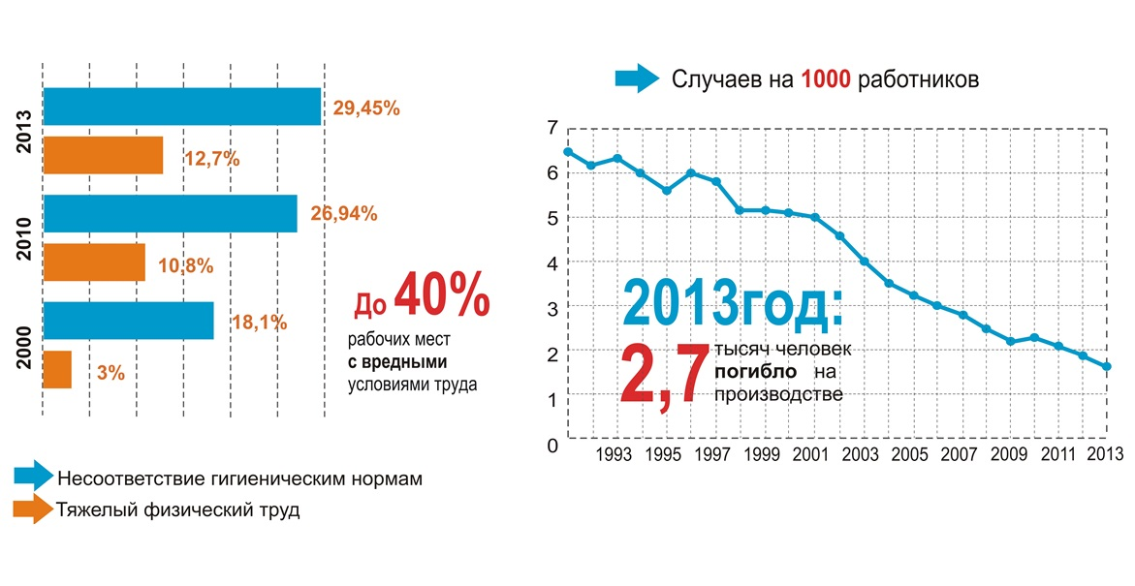
Условия труда Травматизм

Slide 28
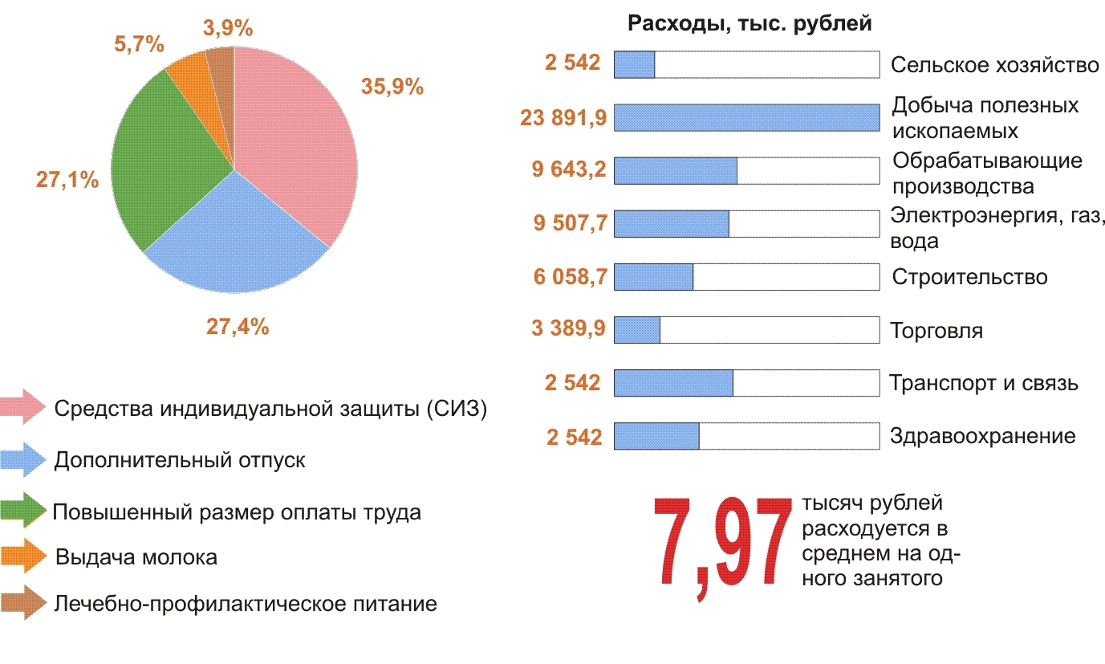
Компенсации Мероприятия

